Slide 1
Semantisatieverhaal:
Afgelopen weekend had ik een bruiloft van vrienden. Ze gingen trouwen. Ze zijn al 25 jaar samen. Ze wilden dit jubileum vieren met een bruiloft. Een jubileum is het feest om te vieren dat iets een aantal jaren bestaat. Er kwamen veel mensen op de bruiloft. Onder andere of bijvoorbeeld familie én vrienden, collega’s en de buren. Ook kon je de bruiloft live via de computer meemaken. Live betekent op radio, tv en internet terwijl het gebeurt. Dat was handig voor familie die in het buitenland woont. Ze konden niet alles live zien, maar wel het belangrijkste van de bruiloft: de plechtigheid, de serieuze gebeurtenis, zoals een huwelijk of begrafenis. Mijn vrienden zijn nu officieel of echt een echtpaar. Je blijft getrouwd totdat een van de partners overlijdt. Overlijden betekent doodgaan. Dan komt er een uitvaart (een begrafenis of crematie), en moet je een heleboel dingen regelen. Je bent dan niet meer getrouwd. Als je trouwt wordt er in de plechtigheid ook gezegd: “… wilt u met hem trouwen tot de dood u scheidt…” en ook gevraagd of je voor elkaar wilt zorgen als je getrouwd bent. Als je ja zegt beloof je dat je je daar aan houdt. Zich aan iets houden betekent doen wat je hebt afgesproken. De komende dagen of de dagen die nu komen zijn mijn vrienden nog op huwelijksreis. Als ze weer terug zijn, gaan we samen de foto’s van de bruiloft bekijken. Daar heb ik heel veel zin in. Ze zagen er ook zo prachtig uit! Alsof ze op de troon zaten, koning of koningin zijn. Zijn jullie wel eens op een bruiloft geweest?
overlijden: doodgaan
de komende dagen: de dagen die nu komen
officieel: echt
live: op radio, tv en internet terwijl het gebeurt
onder andere: bijvoorbeeld
zich aan iets houden: doen wat je hebt afgesproken
op de troon zitten: koning of koningin zijn
het jubileum: het feest om te vieren dat iets een aantal jaren bestaat
de plechtigheid: de serieuze gebeurtenis, zoals een huwelijk of begrafenis
de uitvaart: de begrafenis of crematie
A
Notes:
overlijden: doodgaan
de komende dagen: de dagen die nu komen
officieel: echt
live: op radio, tv en internet terwijl het gebeurt
onder andere: bijvoorbeeld
zich aan iets houden: doen wat je hebt afgesproken
op de troon zitten: koning of koningin zijn
het jubileum: het feest om te vieren dat iets een aantal jaren bestaat
de plechtigheid: de serieuze gebeurtenis, zoals een huwelijk of begrafenis
de uitvaart: de begrafenis of crematie

Slide 2
Gerarda Das
Marjan ter Harmsel
Mandy Routledge
Francis Vrielink
Week 37 – 13 september 2022
Niveau A

Slide 3
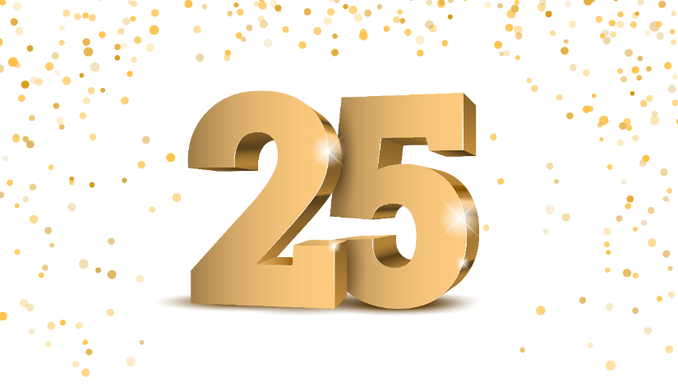
het jubileum
jaar samen

Slide 4
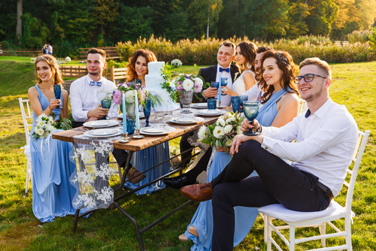
onder andere

Slide 5
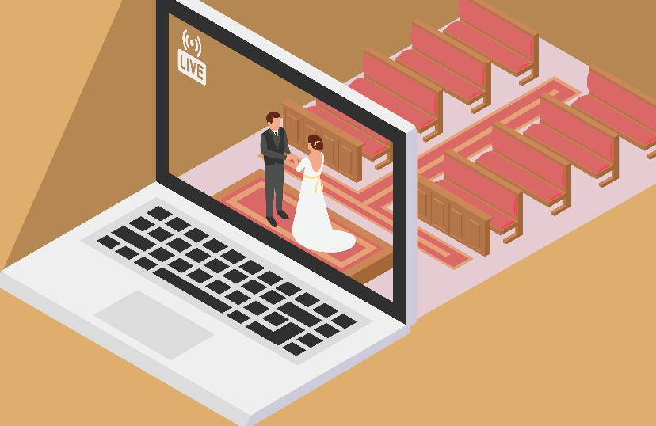
live

Slide 6
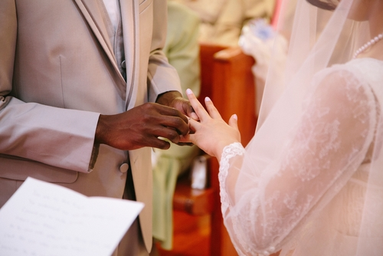
de plechtigheid

Slide 7
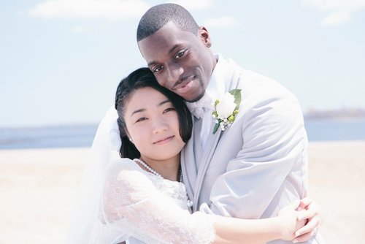
officieel

Slide 8
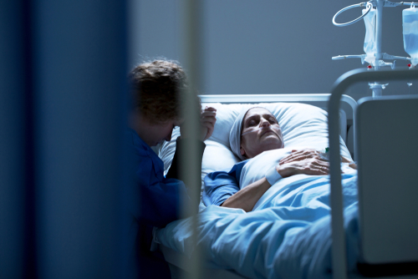
overlijden

Slide 9
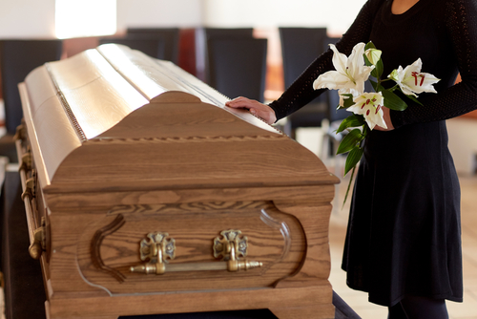
de uitvaart

Slide 10
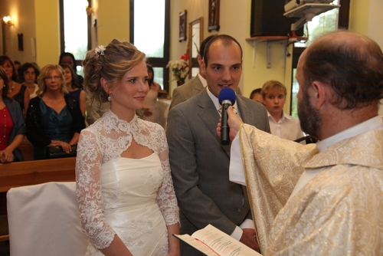
zich aan iets houden
“Ja, dat beloof ik!”

Slide 11
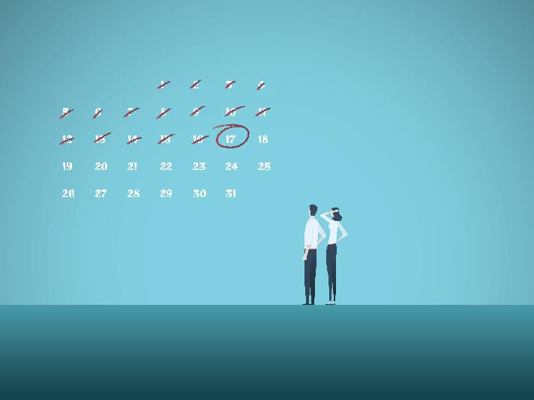
de komende dagen

Slide 12
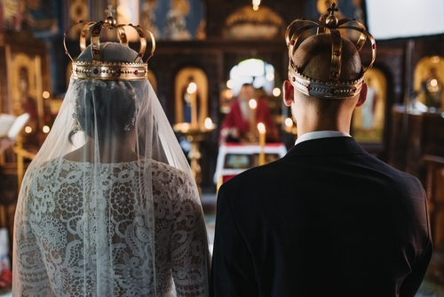
op de troon zitten

Slide 13
Op de woordmuur:

Slide 14
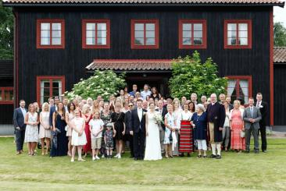
onder
in totaal
andere
= bijvoorbeeld
Op de bruiloft kwamen onder andere vrienden.
= alles bij elkaar
Op de bruiloft kwamen in totaal 127 mensen.

Slide 15
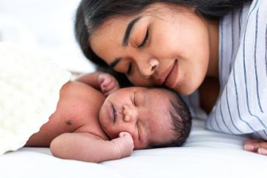
geboren
overlijden
worden
= doodgaan
Zij is aan het overlijden.
= op de aarde komen
Hij is net geboren.

Slide 16
de afgelopen
de komende
dagen
dagen
= de dagen die voorbij zijn gegaan of waar een eind aan is gekomen
De afgelopen dagen regende het de hele tijd.
= de dagen die nu komen
De weerman zegt dat het de komende dagen zonnig gaat worden.
…
overmorgen
morgen
vandaag
gisteren
eergisteren
…

Slide 17
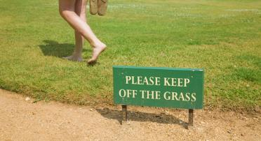
zich aan
de regels
iets houden
overtreden
= doen wat je hebt afgesproken
Zij gaan zich houden aan de belofte, goed voor elkaar te zorgen.
= je niet aan de regels houden
Zij negeert het bordje en overtreedt daarmee de regels.
“Ja, dat beloof ik!”

Slide 18
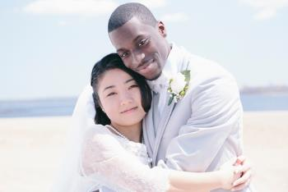
officieel
officieus
= echt
Zij zijn nu officieel een echtpaar.
= volgens onze zelfbedachte regels
Zij zijn niet getrouwd, maar al
wel heel lang samen. Ze zijn een officieus echtpaar.

Slide 19
live
vastleggen
= op radio, tv en internet terwijl het gebeurt
De familie in het buitenland kan live meekijken naar de plechtigheid.
= opschrijven of op een andere manier blijvend opnemen
Hij legde de bruiloft vast op de film. Dan kun je het later nog eens bekijken

Slide 20
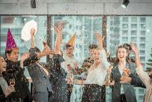
het jubileum
= het feest om te vieren dat iets een aantal jaren bestaat
25 jaar samen
70 jaar koningin
40 jaar in dienst
jaar samen

Slide 21
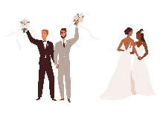
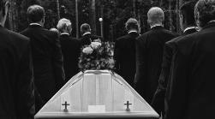
de plechtigheid
= de serieuze gebeurtenis, zoals een huwelijk of begrafenis
het huwelijk
de begrafenis
het promoveren

Slide 22
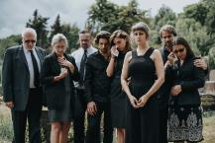
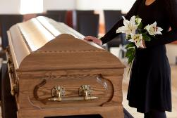
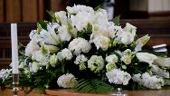
de nabestaanden
de uitvaart
= de begrafenis of crematie
de rouwbloemen
rouwen
= verdrietig zijn om iemands dood

Slide 23
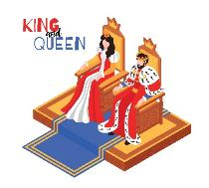
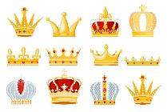
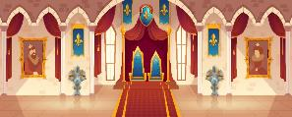
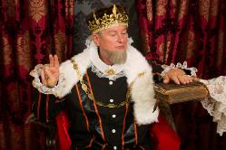
de kroon
op de troon zitten
= koning of koningin zijn
het paleis
de eed afleggen
“Ik beloof…….”

